Slide 1
见证伟大功勋，探寻“两弹”足迹
PPT1-4:罗文皓21101435
PPT6-8:叶婷婷21101420
PPT10-12:张春香21101423
PPT14-15:曾翠虹21101422
PPT17-18:虞嘉欣21101421
PPT20-21:庞远航21101437

Slide 2
前言
深山执念，强国路上的熠烨明灯
1964年10月16日，我国自行制造的第一颗原子弹在西部地区爆炸成功，这是国家国防和科学技术方面取得的一次重大的突破。当晚10点，中央人民广播电台向全世界公布了这一消息。中国政府当天发表声明，郑重宣布：中国在任何时候、任何情况下，都不会首先使用核武器。这次核试验的成功，是中国国防建设和科学技术方面取得的一项重大突破，标志着中国国防现代化建设进入了一个新的阶段。我国核工业创建于1955年初。毛泽东同志在《论十大关系》讲话中指出：我们“不但要有更多的飞机和大炮，而且还要有原子弹。在今天的世界上，我们要不受人家欺负，就不能没有这个东西。从50年代后期到60年代初期，在中央的统一领导下，充分依靠全国的支援，各部门、各地方、各部队大力协同，执行“自力更生，过技术关，质量第一，安全第一”的方针，经过一大批科技人员、指战员、干部和职工的共同努力，艰苦奋斗，攻克了一个又一个技术难关，终于成功地爆炸了我国自行制造的第一颗原子弹，在国际上引起了巨大反响。而这一切都离不开参与人员们的全力以赴。

Slide 3
第一颗原子弹成功背后默默奉献的人物
01
中国第一颗原子弹研制人、两弹元勋
02
中国第一颗原子弹燃料专家、炼铀功臣
目录
03
中国原子弹之父
04
中国第一颗原子弹爆炸事件参与者

Slide 4
中国第一颗原子弹研制人、两弹元勋
——邓稼先

Slide 5
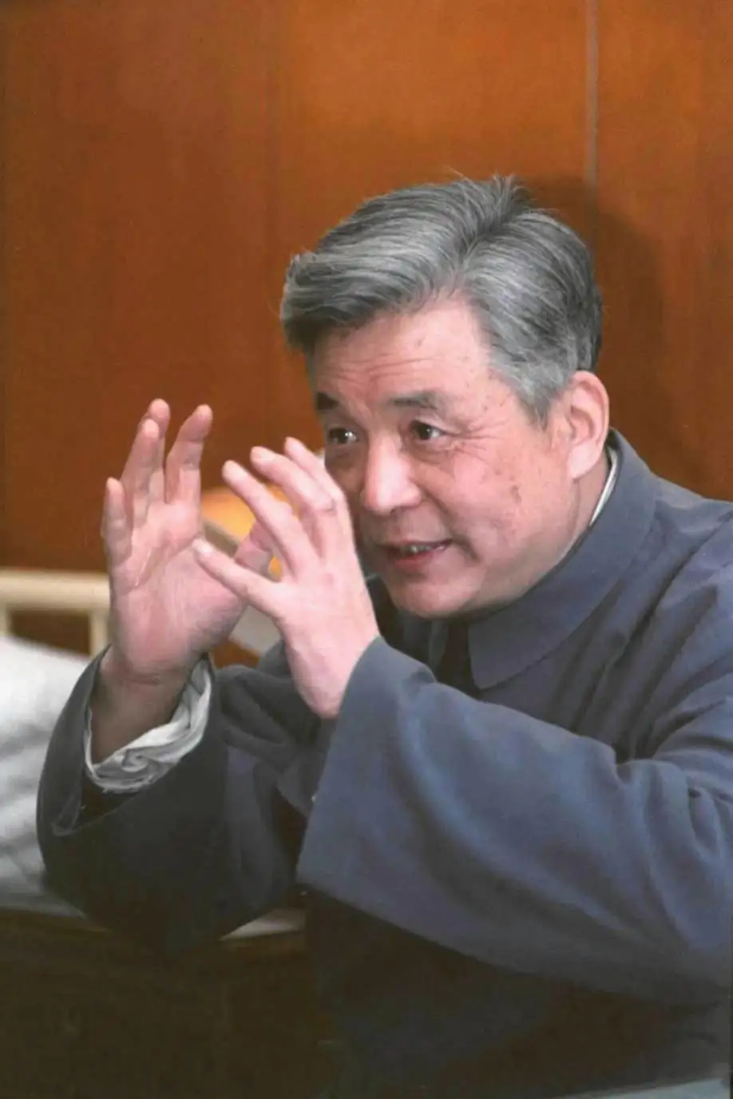
中国第一颗原子弹研制人、两弹元勋
邓稼先
（1924年6月25日—1986年7月29日）
邓稼先，中共党员，九三学社社员，中国科学院院士，著名核物理学家，中国核武器研制工作的开拓者和奠基者，为中国核武器、原子武器的研发做出了重要贡献，被称为“两弹元勋”。
邓稼先是中国核武器研制与发展的主要组织者、领导者，他始终在中国武器制造的第一线，领导了许多学者和技术人员，成功地设计了中国原子弹和氢弹，把中国国防自卫武器引领到了世界先进水平。

Slide 6
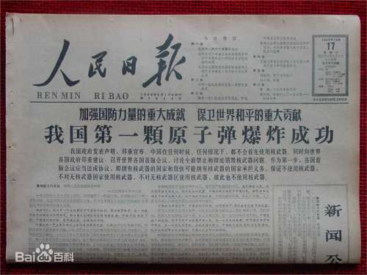
中国第一颗原子弹研制人、两弹元勋
在原子弹、氢弹研究中，邓稼先领导开展了爆轰物理、流体力学、状态方程、中子输运等基础理论研究，完成了原子弹的理论方案，并参与指导核试验的爆轰模拟试验。他自1958年开始组织领导开展爆轰物理、流体力学、状态方程、中子输运等基础理论研究，对原子弹的物理过程进行大量模拟计算和分析，从而迈开了中国独立研究设计核武器的第一步，领导完成了中国第一颗原子弹的理论方案，并参与指导核试验前的爆轰模拟试验。邓稼先不仅注重科技实验，还格外注重对科学理论的及时梳理和总结。邓稼先和周光召合写的《我国第一颗原子弹理论研究总结》，是一部核武器理论设计开创性的基础巨著，它总结了百位科学家的研究成果，这部著作不仅对以后的理论设计起到指导作用，而且还是培养科研人员入门的教科书。

Slide 7
中国第一颗原子弹燃料专家、炼铀功臣
——王明健

Slide 8
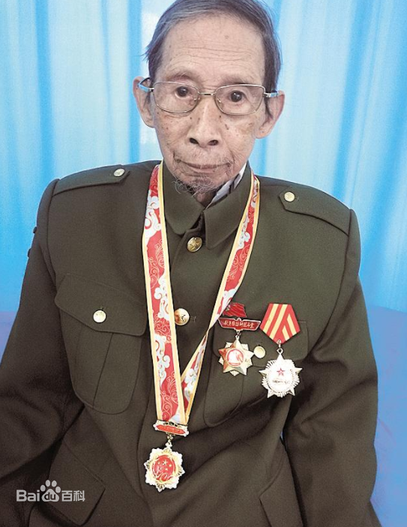
中国第一颗原子弹燃料专家、炼铀功臣
王明健
（1933年6月—2020年7月7日）
王明健，湖北省襄樊市南漳县城关镇顺河街人，高级工程师，中共党员，中国第一颗原子弹的燃料专家、“炼铀功臣”、解放军原基建工程兵部队高级工程师。
王明健于1933年6月出生于湖北省襄阳市南漳县城关镇和平桥；1955年毕业于中南矿冶学院；1956年7月被一纸调令秘密分配到309大队；1958年6月至1961年5月在北京第三研究所第二研究室任党支部书记；1961年5月至1964年4月在北京第五研究所任萃取组组长；1995年正式退休；2020年7月7日上午在广东韶关核工业四一九医院逝世，享年87岁。

Slide 9
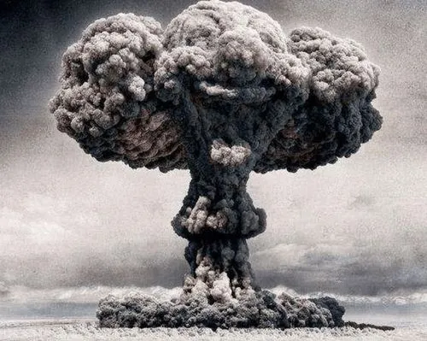
中国第一颗原子弹燃料专家、炼铀功臣
王明健发明了从矿石中提取重铀酸铵的方法，为中国第一颗原子弹爆炸解决了原料问题。
王明健在担任北京第五研究所任萃取组组长期间，发明了“简易炼铀法”、“受控萃取法”以及中性有机化合物对阴离子萃取剂协同效应等。为提取第一颗原子弹爆炸试验任务所需要的重要原料——重铀酸铵，王明健隐姓埋名，在广东一个山村里建厂试验，期间两次经历了含有核辐射的爆炸，多次受伤仍矢志不改，终于试验出简法炼铀法，创造了最简单、最经济、最行之有效的炼铀新方法，填补了中国国内技术空白并在全国推广。在王明健的带领下，工厂生产出了71.3吨重铀酸铵，占当时全国“简法炼铀”总量的67%。完成任务后，他放弃回北京，继续为祖国的核工业事业战斗不息，解决了70多项技术革新问题，实现了新中国重铀酸铵从不能生产、可以生产到超额生产的三大步跨越。

Slide 10
中国原子弹之父
——钱三强

Slide 11
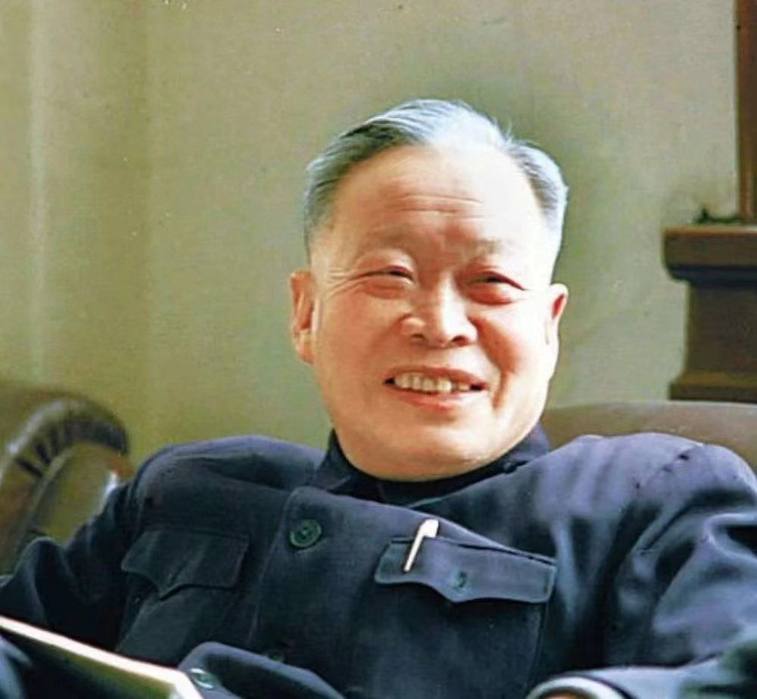
中国原子弹之父——钱三强
钱三强
（1913年10月16日—1992年6月28日）
钱三强原名钱秉穹，出生于浙江绍兴，原籍浙江湖州，核物理学家，中国原子能科学事业的创始人，两弹一星功勋奖章获得者，中国科学院学部委员，中国科学院原子能研究所研究员、原所长。
钱三强于1936年从清华大学本科毕业[32]；1937年到巴黎大学镭学研究所居里实验室攻读博士学位；1946年获得法国科学院亨利·德巴微物理学奖；1947年升任法国国家科学研究中心研究员、研究导师。1951年接任中国科学院近代物理研究所所长；1954年被任命为中国科学院学术秘书处秘书长；1992年6月28日在北京病逝，终年79岁；1999年被追授两弹一星功勋奖章。

Slide 12
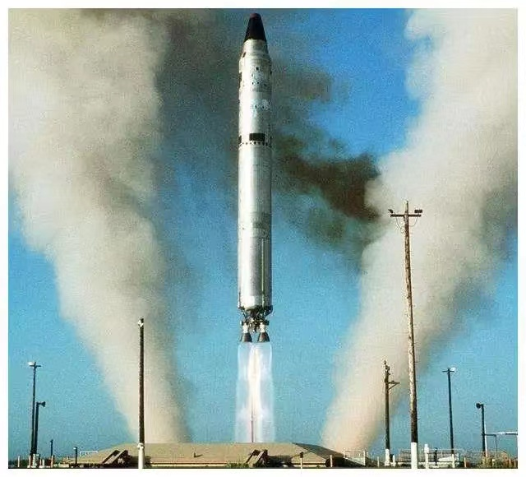
中国原子弹之父——钱三强
钱三强在核物理研究中获多项重要成果，特别是发现重原子核三分裂、四分裂现象并对三分裂机制作了科学的解释。钱三强于20世纪50年代领导建成中国第一个重水型原子反应堆和第一台回旋加速器，以及一批重要仪器设备。使中国的堆物理、堆工程技术、钎化学放射生物学、放射性同位素制备、高能加速器技术、受控热核聚变等科研工作，都先后开展起来。在苏联政府停止对中国的技术援助后，一方面迅速选调一批核科技专家去二机部，直接负责原子弹研制中各个环节的攻坚任务，一方面会同中国科学院有关领导人，组织联合攻关。使许多关键技术得到及时解决，为第一颗原子弹和氢弹的研制成功作出一定的工作。早在1960年，即在原子能所组织中子物理理论与实验两个研究组开展氢弹的预研工作，为氢弹研制作了理论准备，促成了中国在第一颗原子弹爆炸后仅两年零八个月，就研制成了氢弹

Slide 13
中国第一颗原子弹爆炸取样英雄
——李传森

Slide 14
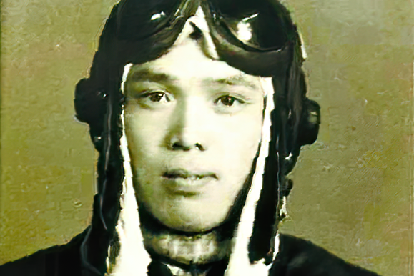
中国第一颗原子弹爆炸取样英雄
李传森
（1933年6月—2020年7月7日）
李传森，男，是1964年中国原子弹爆炸事件的参与者，当年驾驶伊尔－12型飞机穿越蘑菇云，在吐鲁番成功着陆。曾任空军某部飞行大队副大队长。1964年，因完成原子弹爆炸蘑菇云取样任务荣立集体一等功。

Slide 15
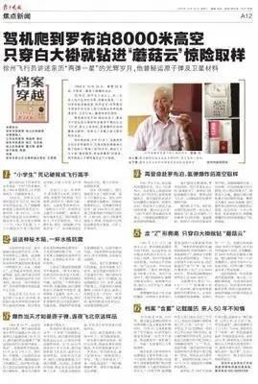
中国第一颗原子弹爆炸事件参与者
伊尔－12型飞机在吐鲁番成功着陆，李传森下了飞机，立即脱下防毒面具和身上的衣服。整个飞机都被污染，地面上的化学部队测量，仪器一下子就顶满格。第二天他们被送往位于马兰的21基地里的医院，住院疗养一个多月。没想到的是，原来头发很黑的李传森等6人，住进医院后就开始掉头发。10多天之后头发就掉光了，吃了3个月的药，又长出了新头发，但全都是白的。从当年的37岁，李传森没见过自己的黑头发。当时医院化验，查出他们6个人精液死了75%，导致李传森几乎不能生育。1964年，戈壁滩上那朵巨大的绚丽的蘑菇云，改写了中国的历史。
此后漫长的40多年里，那朵充满毒气的蘑菇云，也改变了李传森的身体和家庭，唯一不能改变的是他的意志和忠心。王老太太在李传森回忆的过程中，眼泪多次流下来，见到李传森的歉意，笑着表示，穿越蘑菇云，李传森整整瞒了王金花40年。3年前这个国家机密解密之后，才知道他就是穿越蘑菇云的飞行英雄。

Slide 16
“两弹一星”精神

Slide 17
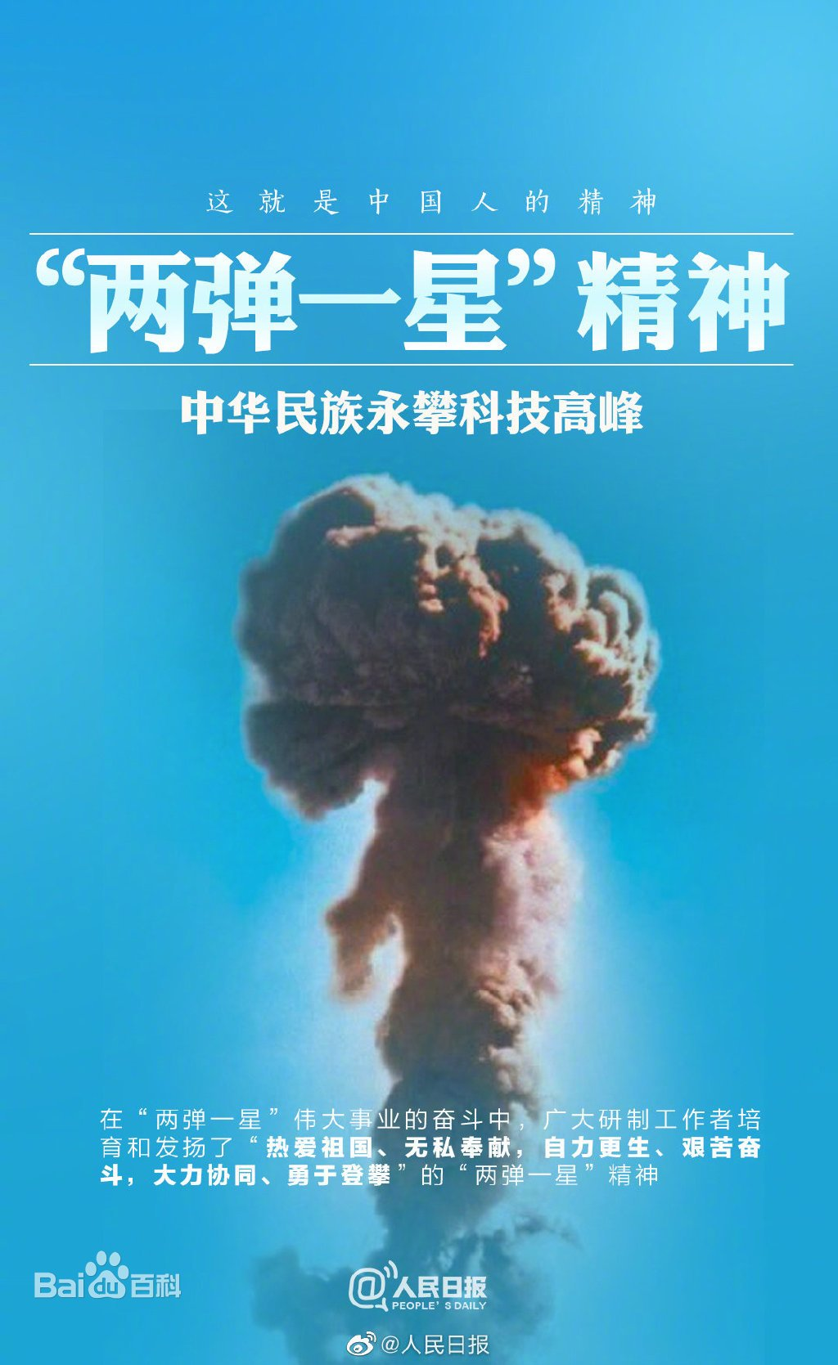
“两弹一星”精神
在那火热的建设年代，钱学森、钱三强、邓稼先等一大批科研工作者隐姓埋名舍小家为大家，默默扎根于戈壁为祖国奉献了自己的青春甚至生命，创造了“两弹一星”的奇迹。
1999年9月18日，江泽民同志在表彰为研制“两弹一星”作出突出贡献的科技专家大会上发表讲话，将“两弹一星精神”概括为“热爱祖国、无私奉献，自力更生、艰苦奋斗，大力协同、勇于登攀”二十四个字。
“两弹一星”精神，生动体现了中国人民自立自强、在举国体制下集中力量从事科技研发并创造奇迹的态度与过程，其组合元素为“爱国主义”“集体主义”“社会主义”与“科学精神”“科技创新”等，鼓舞人心，催人奋进。

Slide 18
“两弹一星”精神
传承弘扬“两弹一星”精神
新时代新征程，我们要继续传承弘扬和大力践行“两弹一星”精神。一是要传承弘扬爱国奉献精神。要学习科学家胸怀祖国、服务人民的爱国精神和淡泊名利、潜心研究的奉献精神。要把强烈的爱国之情、报国之志、卫国之举、强国之行融入中华民族伟大复兴的神圣伟业中，自觉把个人的理想和志向同国家的前途和需要紧密结合起来，以身许国，到国家最需要的地方去建功立业。二是要传承弘扬自强创业精神。要学习科学家追求真理、严谨治学的求实精神和自强不息、艰苦奋斗的创业精神。要自立自强、知难而进，主动担当、积极作为，不怕苦、不怕累、不畏难、不气馁，不断提升自主创新能力，勇于突破关键核心技术，创造无愧于新时代的辉煌篇章。三是要传承弘扬协同创新精神。要学习科学家集智攻关、团结协作的协同精神和勇攀高峰、敢为人先的创新精神。要像航天人那样，瞄准目标、持续发力，团结协作、集智攻关，在不断攻坚克难、接力攀登科技高峰中建成创新型国家，为实现中华民族伟大复兴而贡献力量!

Slide 19
感谢聆听

